Slide 1

UNIVERSIDAD DE LAS FUERZAS ARMADAS - ESPE
DEPARTAMENTO DE CIENCIAS DE LA COMPUTACIÓN
CARRERA: INGENIERÍA EN SISTEMAS E INFORMÁTICA
“ESTUDIO DE LA NOTACIÓN CONCURTASKTREES PARA EL ANÁLISIS DE TAREAS EN EL DESARROLLO DE LA INTERACCIÓN HUMANO-COMPUTADOR Y SU APLICACIÓN EN EL ENTORNO CTTE”
Autor: Yanina Andrea Mosquera Alava
Director: Ing. Danilo Martinez

Slide 2
AGENDA
1.-INTRODUCCIÓN
2.-PROBLEMA
3.-OBJETIVOS
4.-ALCANCE
5.-OBJETIVO# 1
6.-OBJETIVO# 2
7.-OBJETIVO #3
8.-CONCLUSIONES
9.-ANEXOS
10.-RECOMENDACIONES

Slide 3
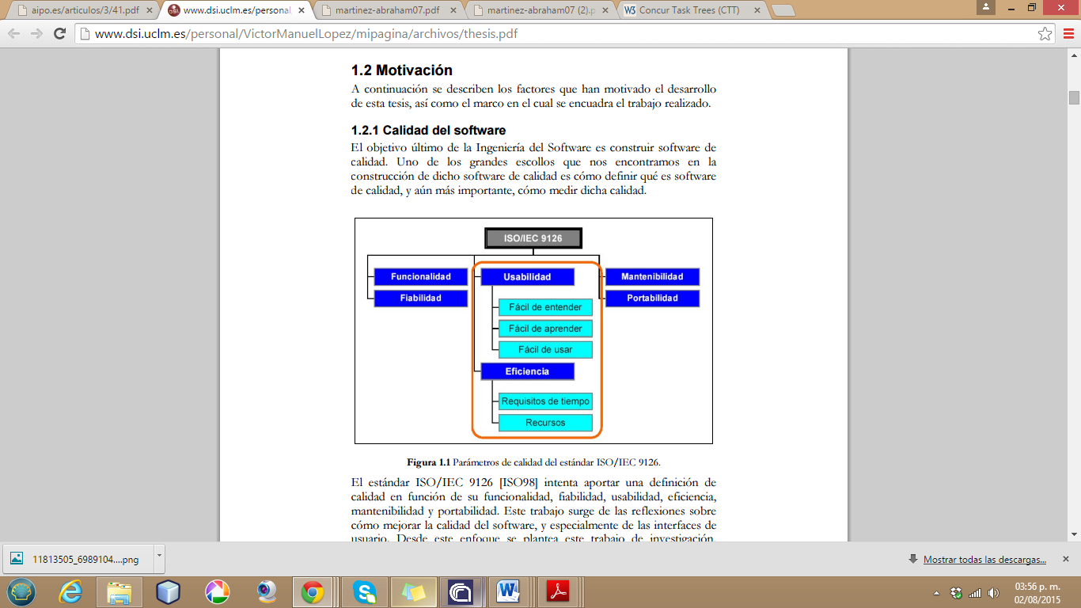
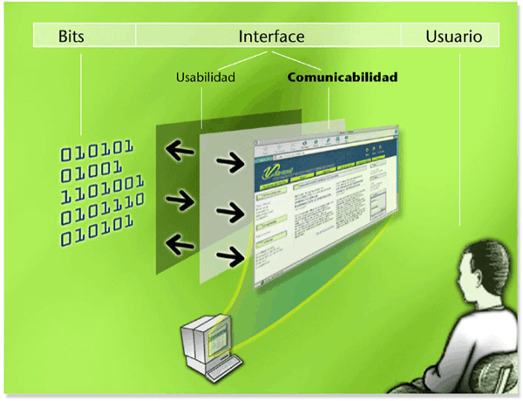
INTERFAZ DE USUARIO
USABILIDAD
INTRODUCCIÓN
CALIDAD

Slide 4
PROBLEMA
Análisis
Diseño
Codificación
Prueba
Mantenimiento
Análisis
Diseño
Prueba
Proceso de Desarrollo de Software
Proceso de Desarrollo de Interacción
BRECHA

Slide 5
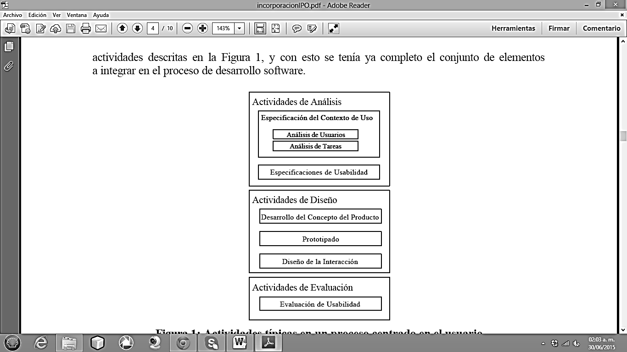

Actividades Típicas en un Proceso Centrado en el Usuario
Uno de los inconvenientes en esta fase es la forma de representar las tareas de interacción de una forma sencilla y estandarizada.
Fuente: Ferré, X. (s.f.). Incorporación Técnicas de Interacción Persona-Ordenador al Proceso Desarrollo (p.5).

Slide 6
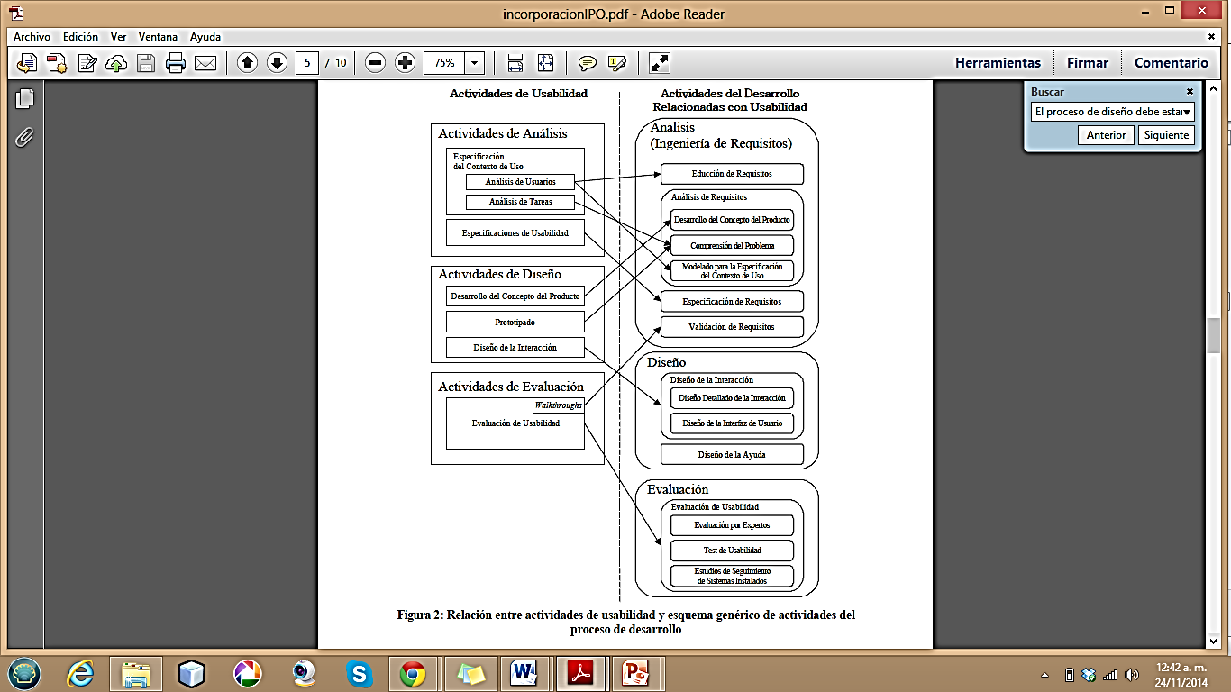
R
E
L
A
C
I
Ó
N
Fuente: Ferré, X. (s.f.). Incorporación Técnicas de Interacción Persona-Ordenador al Proceso Desarrollo (p.5).
El problema se presenta cuando ambos procesos no se ejecutan en forma paralela.

Slide 7

Objetivo General
Realizar un Estudio de la Notación ConcurTaskTrees para el Análisis de Tareas en el Desarrollo de la Interacción Humano-Computador y su Aplicación en el Entorno CTTE (Concur Task Trees Environment).

Slide 8

Objetivos Específicos
2)Analizar la Herramienta CTTE para aplicar la notación CTT.
3)Crear un prototipo utilizando la herramienta CTTE.
1)Realizar el Análisis descriptivo de la notación ConcurTaskTrees.

Slide 9
ALCANCE
Con el fin de que el proceso de desarrollo de software este centrado en el usuario se realizará un análisis de tareas cuyos resultados se apliquen en la herramienta CTTE con el objetivo principal de visualizar el modelo de interacción.
Se realizará un modelo desarrollado utilizando la notación CTT, que será un caso práctico en donde se podrá observar claramente la importancia de usar la notación a la hora de desarrollar un sistema.
Es por eso que se utilizará la herramienta CTTE para desarrollar el modelo del prototipo de banca virtual .

Slide 10
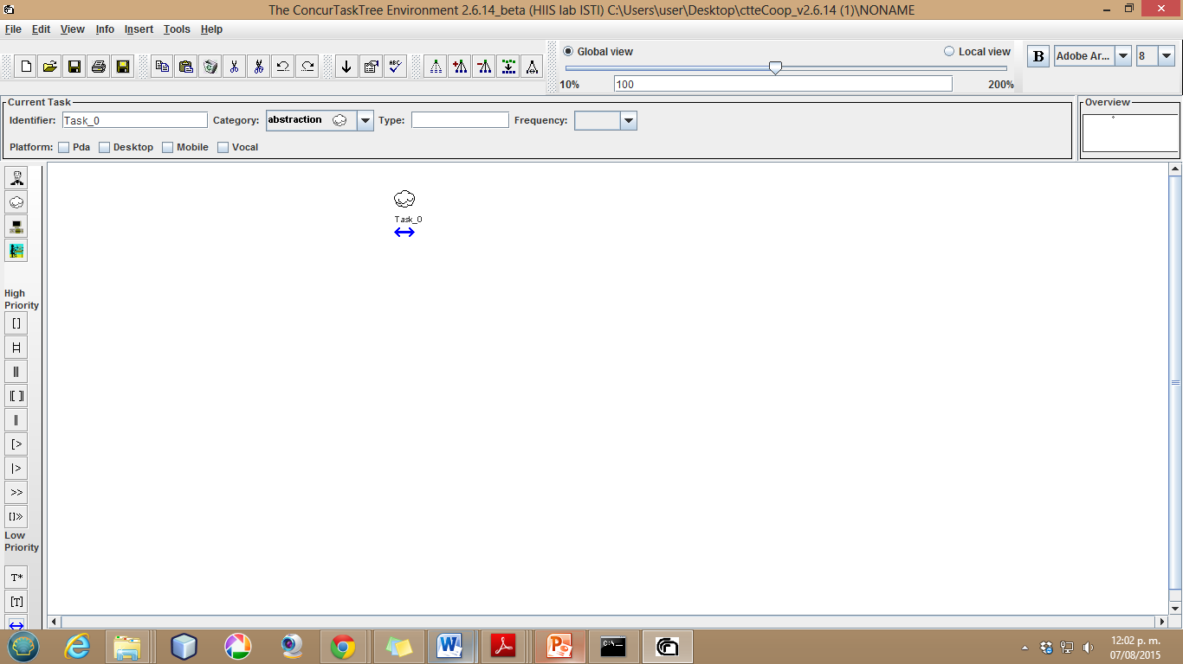
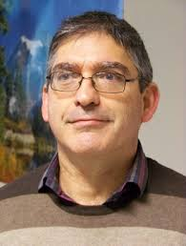
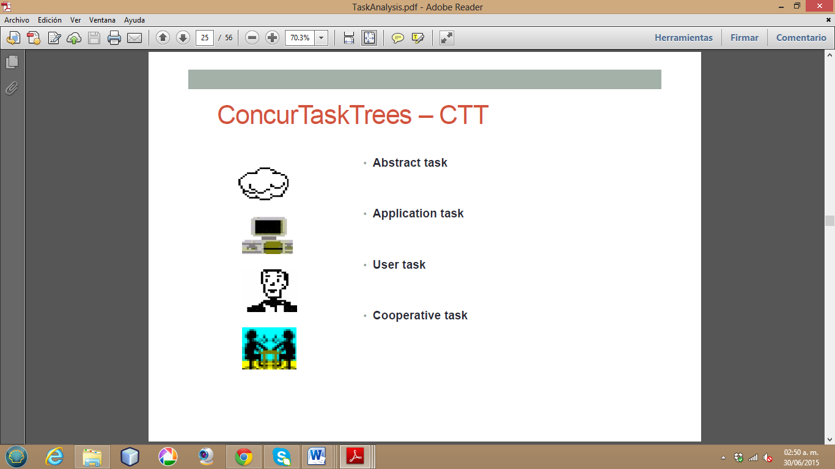
OBJETIVO ESPECÍFICO 1
CTT(ConcurTaskTrees)
Fabio Paternó

Slide 11
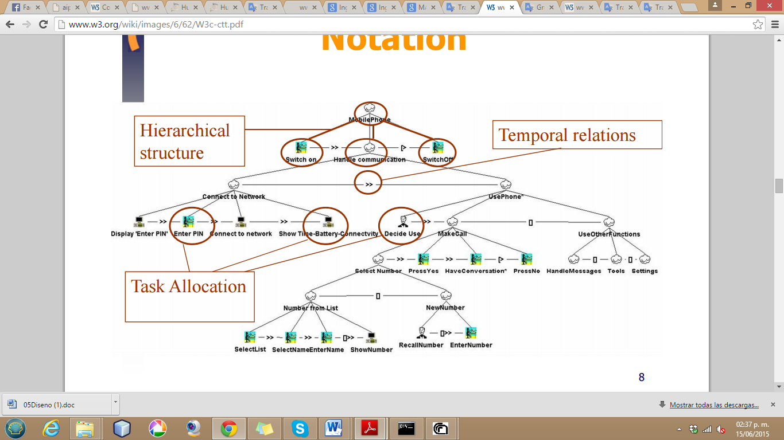
ESTRUCTURA JERÁRQUICA
RELACIONES TEMPORALES
ASIGNACIÓN DE TAREAS

Slide 12

OBJETIVO ESPECÍFICO 2
JPG
XML
HTML
CTT
Atributos de Tareas
CTTE
MARIAE
Estadísticas
Comprobación
Simulador
Plataformas

Slide 13
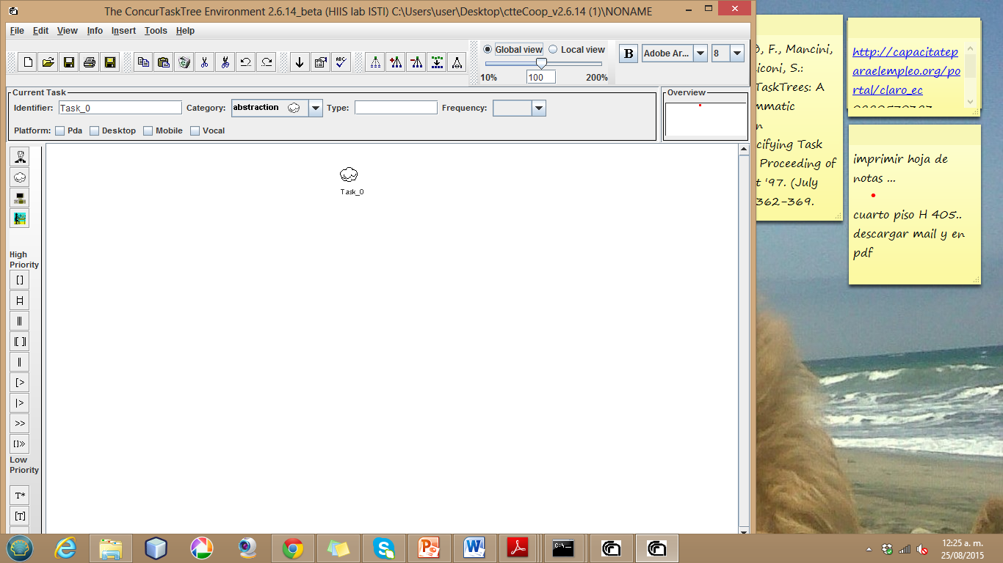

Slide 14




OBJETIVO ESPECÍFICO 3
Luego de un análisis de los servicios de banca virtual que ofertan las principales entidades bancarias en el Ecuador como lo son:

Slide 15
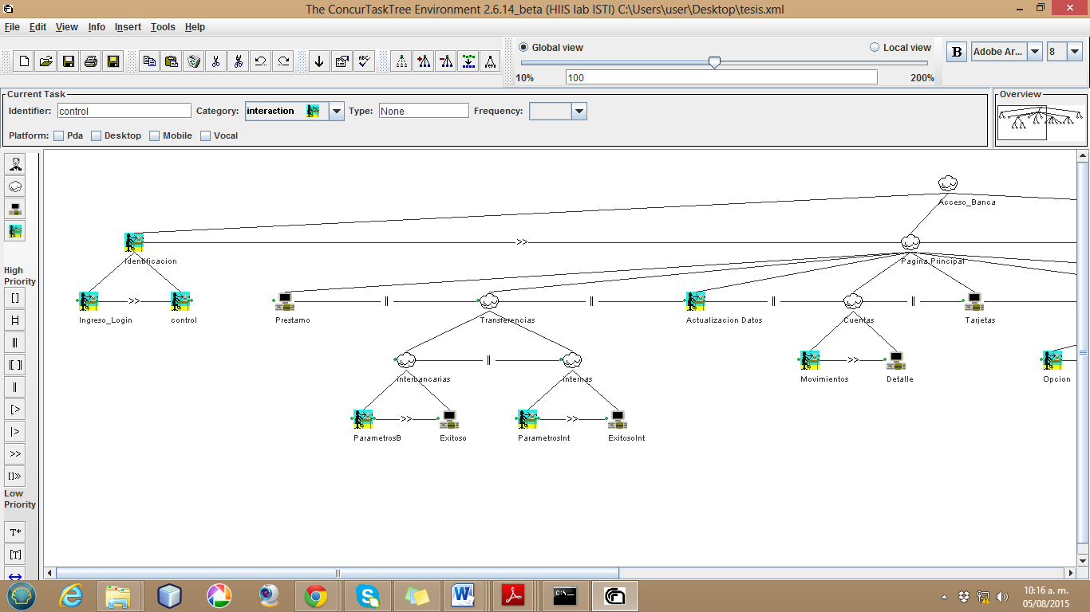
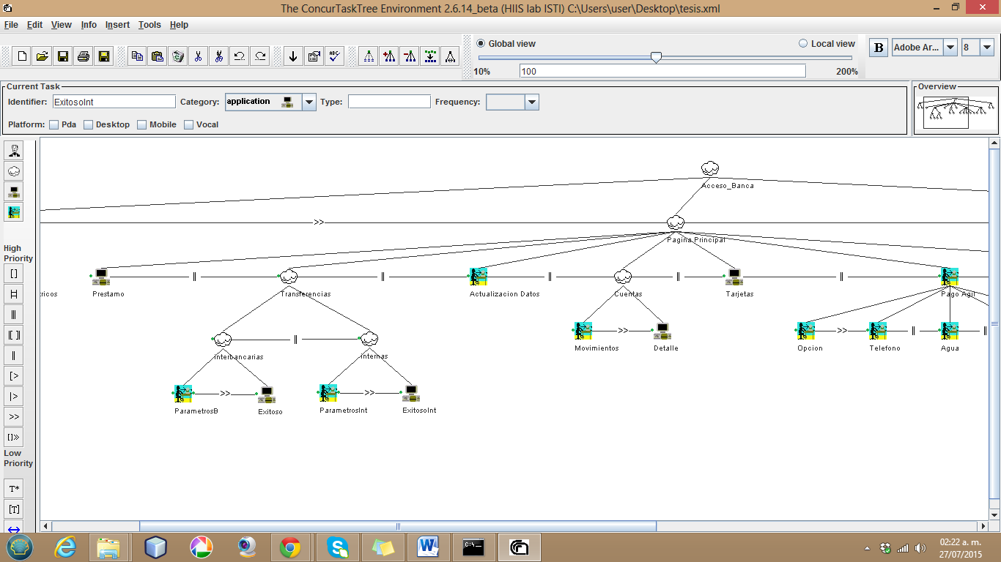
ÁRBOL DE IDENTIFICACIÓN Y TRANSFERENCIAS

Slide 16
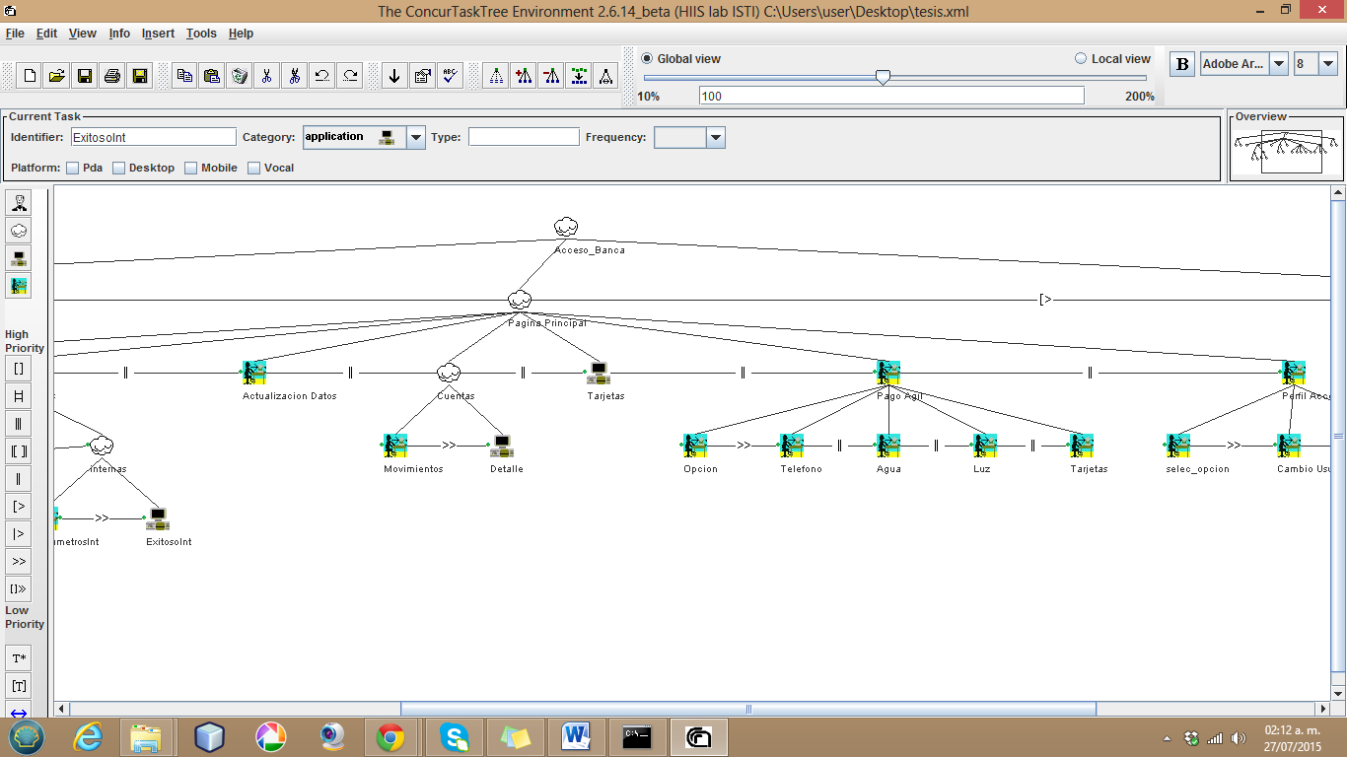
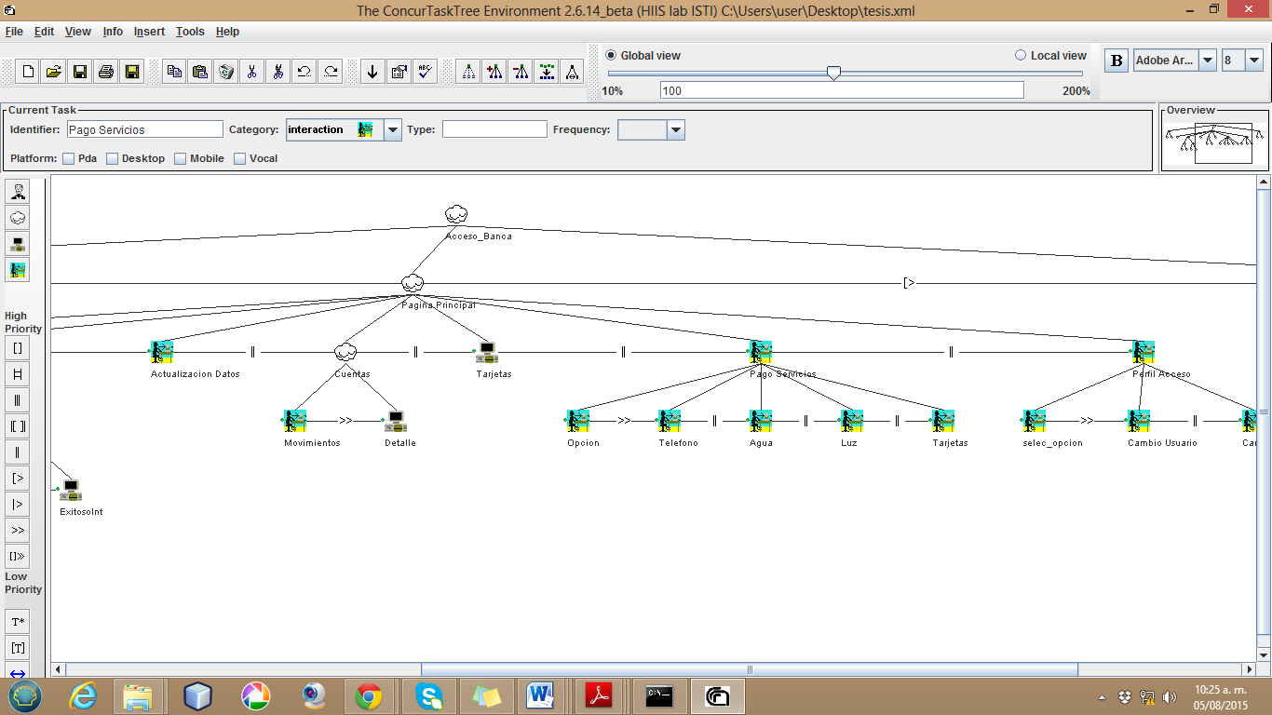
ÁRBOL DE CUENTAS Y PAGO DE SERVICIOS

Slide 17
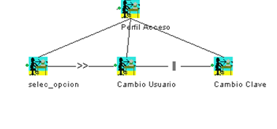
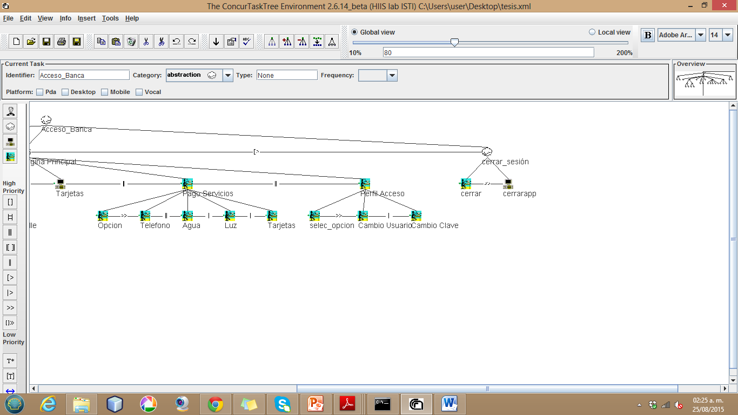
ÁRBOL DE PERFIL DE ACCESO Y CERRAR SESIÓN

Slide 18
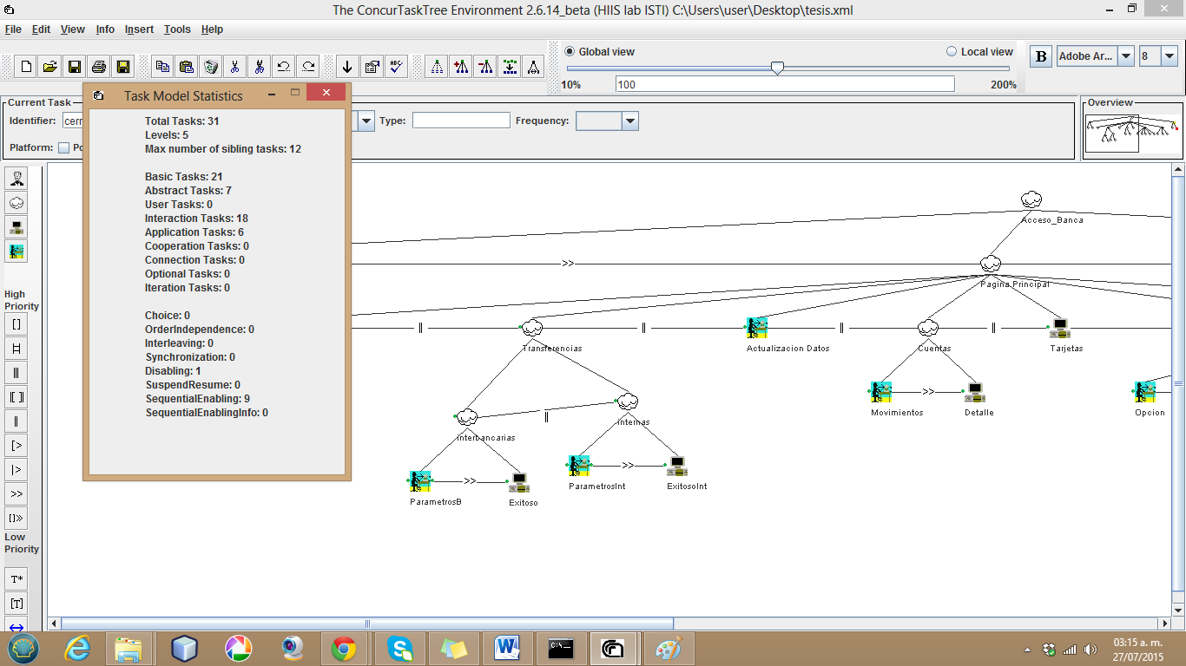
SIMULACIÓN DEL MODELO

Slide 19

CONCLUSIONES
Se Realizó el análisis descriptivo de la notación ConcurTaskTrees.
Se Analizó la Herramienta CTTE para aplicar la notación CTT.
Se Creó un prototipo utilizando la herramienta CTTE.
El modelado de tareas puede desempeñar un papel importante en el diseño de la interacción. Los procesos propuestos por varios autores como (Pressman, 2001),(Ferré, Incorporación Técnicas de Interacción Persona-Ordenador al Proceso Desarrollo),(Seffah A, 2003), concuerdan que el proceso de desarrollo de interacción inicia con el análisis de los usuarios y en el análisis de las tareas de usuario y que en conjunto con los requerimientos de usabilidad son los principales insumos para el proceso de diseño de prototipos de bajo y alto nivel. Finalmente el proceso de evaluación contrasta el producto obtenido con los resultados del proceso de análisis.

Slide 20
CONCLUSIONES
ConcurTaskTrees es un lenguaje de modelado con una notación flexible y una semántica expresiva. Cuenta con un número reducido de elementos que lo hace sencillo de utilizar. Sin embargo presenta una gran potencialidad para representar toda la funcionalidad del sistema.
CTTE usa el formato XML para la especificación del modelo de tareas, dando como ventaja su compatibilidad y estandarización con otras herramientas de modelado como lo es MARIAE.
CTTE es una herramienta creada por el HIIS Laboratory de Italia. Es una herramienta relativamente nueva, sin embargo, en la actualidad cuenta con más de 3000 descargas en su página oficial.
Se logró crear un modelo de banca virtual con las tareas comunes prestadas por las bancas más importantes del Ecuador.

Slide 21

RECOMENDACIONES
Iniciar el proceso de diseño de interacción en etapas tempranas del proceso de desarrollo de software y relacionar a los diseñadores de interacción con los diseñadores de software, con la finalidad de mejorar la usabilidad del producto.
Utilizar CTT como lenguaje de modelado para el análisis de tareas ya que es un lenguaje con pocos elemento pero que presenta una gran potencialidad para representar toda la interacción del sistema. En la mayoría de casos el modelo de tareas con CTT permite visualizar el modelo de navegación del sistema.
Plantar investigaciones que permitan utilizar el código XML que genera CTTE y aplicarlo en otro tipo de herramientas que me permitan agregarle funcionalidad y generar prototipos funcionales de alto nivel de forma automática. Los prototipos generados pueden ser utilizados para licitación de requerimientos, así como para la evaluación de la aplicación.

Slide 22
RECOMENDACIONES
El modelado de Tareas se debe llevar a la par del proceso de desarrollo de sistemas y en etapas tempranas. Como lo recomienda Ferré, se debe coordinar con partes del proceso de desarrollo de software para que no se dupliquen esfuerzos y que los desarrolladores tengan desde el inicio del proceso la idea clara del modelo de interacción que deben implementar.
Se ha identificado algunas falencias que posee la herramienta CTTE como el simulador de tareas de la herramienta CTTE, que permite solo observar la interacción entre una tarea seleccionada y otra, pero no permite calcular el tiempo que toma realizar dicha tarea, dejando vacíos a la hora de querer obtener mediciones del aprendizaje por parte del usuario.
Publicar los resultados del presente trabajo de investigación para que la comunidad científica pueda mejorar el lenguaje de modelado y la herramienta CTTE

Slide 23

GRACIAS POR SU ATENCIÓN

